Slide 1
למידת בכירים במב"ל
מתודולוגיות מוצעות לשימוש בסיורים וביקורים
אבי אלמוג- צוות 4

Slide 2
מטרת המצגת
למידה על הלמידה של בכירים
הטמעת לקחי תחקירים ומשובים
שיתוף ידע
"קפיטריה" – הצגת מתודולוגיה של למידת בכירים
מתן כלים למובילי סיורים וביקוריםלהובלת למידה צוותית ומליאתית

Slide 3
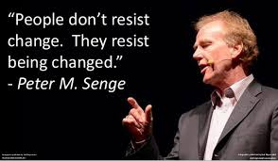
"ארגון לומד" Peter Sange
"מקום שבו אנשים מגלים ללא הרף כיצד הם יכולים ליצור את המציאות שלהם, וכיצד יש בידם לשנותה"
מיומנות אישית הבהרת החזון האישי
מודלים מנטליים - "הנחות, הכללות, או אפילו תמונות או דימויים מוטמעים היטב, המשפיעים על הצורה שבה אנו מבינים את העולם וכיצד אנו פועלים"
יצירת חזון משותף - "במקום שבו קיים חזון אמיתי (בניגוד ל"הכרזת הייעוד" הנפוצה כל כך), אנשים מצטיינים ולומדים, לא משום שאומרים להם, אלא מפני שהם רוצים בכך".
למידה של קבוצה - כאשר מתקיימת למידה אמיתית בקבוצה "לא זו בלבד שהיא מסוגלת להגיע לתוצאות מרשימות, אלא שגם חבריה מתפתחים במהירות גדולה יותר מכפי שהיו עשויים להתפתח בנסיבות אחרות
חשיבה מערכתית- החשוב ביותר- – עומדת בניגוד לחשיבה לינארית ולראיית חלקי המערכת כבדידים, תוך התעלמות מיחסי הגומלין ביניהם.
בהיעדר חשיבה מערכתית קיימת נטייה לטפל בחלקים נפרדים של המערכת ולפיכך לא ייפלא כי הבעיות החמורות אינן באות על פתרונן.

Slide 4

למידת בכירים – ת'כלס מה זה?
להימצא באופן מתמיד בתהליך הבנייה של תובנות חדשות ופירושים לעולם, להקצות זמן ומשאבים לתהליכי חשיבה, תפיסה, קליטה, עיבוד וארגון המידע וליצור סכמות קוגניטיביות של הבנה (ברוקס וברוקס, 1997).
התאוריה המובילה, עליה נסמכת למידת הבכירים, היא התיאוריה הקונסטרוקטיביסטית, שהינה תהליך בו לומדים מחפשים משמעות, לומדים באופן פעיל ובונים סכמות.
הלומד הינו מרכזי, הוא אינו סופג ידע, מאחסן ומשחזר אותו, אלא פעיל, מעורב וחותר למשמעות. הלומד מבנה את מושגיו ואת הבנותיו על בסיס ניסיונו ולאור מטרותיו.
הוא מחפש את הידע, משכלל את פרשנותו ובוחן אותה. הידע מתווך על ידי תרבות וחברה, הוא זמני ותלוי בנקודות מבט. יש להעריכו לא לפי מידת "האמת" שלו, אלא לפי מידת חיוניותו והסיוע שהוא מגיש להסתגלותו של האדם לסביבתו.
ליאור רוגל צרפתי

Slide 5
מעניין...מה עוד?
כיתת בכירים
הוראה ומורה לבכירים
בסביבה הקונסטרוקטיביסטית הכיתה היא קהילת לומדים המעורבת בפעילות, בשיח ובחשיבה משותפת אודות נושאים משמעותיים.
ממירה את המסירה הישירה של משמעות ביצירת תנאים לבניית משמעות על ידי הלומדים,
את ההעתקה של הבנות המורה על ידי הלומדים, לבנייה עצמית של הבנות,
את ההקניה של "חתיכות" מידע ומיומנויות מובחנות, ביצירת הקשר שבו הלומדים מעלים שאלות, אוספים מידע ומפעילים מיומנויות
המרצה/מדריך/מנחה
המורה הסמכותי היודע-כל, נמיר במורה-מנחה המעצים את ההנעה והיכולות של הלומדים ללמוד ולהתפתח באמצעות ערעור ותמיכה.

Slide 6
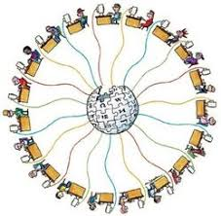
חדשנות בתיאוריה הקונסטרוקטיביסטית
על הבכיר לפתח הבנה עמוקה כי, בין השאר, הלמידה היא תהליך חברתי ופוליטי
הבנה זו חיונית לדרג בכיר הנמצא באינטראקציה עם סביבתו (מנהלים, כפיפים, ארגונים ומערכות) ומבקש להשפיע ולהבנות תרבות וערכים תוך ביצוע משימות משותפות.
גישה זו נשענת על האמונה כי החל מדרג מסוים נדרש המפקד להניע ולקיים התנהלות מקצועית בשיתוף ובהסכמה עם סביבתו ולא רק מכוח סמכותו הניהולית - ההיררכית בלבד.
בסביבה כזו, היכולות הקוגניטיביות שלו ושל קהילת הבכירים, אליה הוא משתייך, הן קריטיות להצלחת הארגון.
לכן, בתהליך ההכשרה, על הלמידה להפוך מאמצעי למטרה (רוגב, 2013).

Slide 7
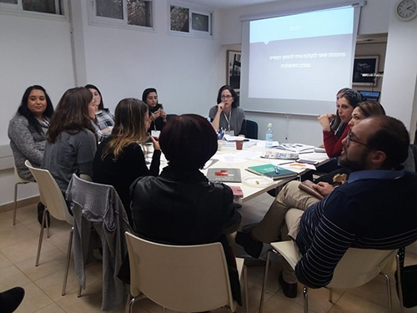
פיתוח המרכיב האינטרדיסיצפלינרי - הידע, הבעיות והמודלים המאפיינים את עולם הבכירות הם אינטרדיסציפלינריים במהותם. תוכנית הלימודים צריכה להיבנות סביב אשכולות מושגיים של בעיות, של שאלות, של פערים, מפני שעניינם של הבכירים מתעורר במיוחד כאשר רעיונות ובעיות מוצגים כמכלול ולא בחלקים נפרדים ומבודדים.
הצגת בעיות לבכירים: על הבעיות להיתפס כרלוונטיות ואקטואליות ללומד, וכראויות לחקירה אינטלקטואלית קבוצתית.
לימוד מונחה: תגבור נפח הדיון והעבודה בקבוצות קטנות כתהליך המווסת את עצמו ועוסק בפתירת קונפליקטים קוגניטיבים פנימיים, אשר לעיתים קרובות מתגלה לעין במהלך התנסויות מוחשיות, שיח משותף ורפלקציה.
תרגילי חשיבה: מקסימום תרגילוני חשיבה כגון: בנית ניירות עמדה וקבלת החלטות. שילוב מתודולוגית הכשרה המכילות תפיסות של "היפכא מסתברא".
המלצות פרקטיות לשכלול למידת בכירים- ליאור רוגב-צרפתי

Slide 8

לימוד כיצד ללמוד: יש לפתח דרכים להתמודדות עצמית עם עומס מידע, לדרך הפיכתו של מידע לידע, הן במישור הגלוי והן במישור הסמוי- הפיכת המידע לידע/נכס תרבותי של הארגון, פיתוח כלים לניתוח מצבים, הטיות חשיבתיות, כלי חיזוי, כלים לחשיבה יצירתית, מקורית, מיומנויות בשינוי הקשרים, עידוד חשיבה רחבה וגמישה.
"הלמידה על הלמידה " צריכה להתבצע בהקשר לפעילויות שמעודדות את הלומד לחשוב, לנתח, להשוות ולהנגיד.
אקרדיטציה: ההכשרה צריכה להקנות הכרה בעלת ערך לבכיר גם מחוץ לגבולות הארגון. למשל, הכשרה שהיא תנאי לקבלת משרה בארגונים אחרים.
עומק לעומת רוחב: מתוך סך עצום של תכנים נדרשים למנהל המוגדר כבכיר ומתוך הבנה למוגבלות זמן הההכשרה, יש לשקול מהו גבול הלמידה האפקטיבי בו תיתכן העמקה בחומרים, ולא "ריצה" מרפרפת על פני מספר רב של סוגיות ללא יכולת לרכוש כלים ממשיים.
אקלים הלמידה: יצירת אווירת למידה התובעת הישגים מקצועיים ברמה גבוהה, המדגישה נורמות ניהוליות מחד גיסא, אך המאפשרת אוטונומיה ויוזמה מאידך גיסא. על ההכשרה לעודד יצירתיות ומורכבות מחשבתית, פתיחות ועידוד לשמיעת דעות אחרות. הזמנת הבכירים ל"חשיבה אחרת", ביקורתית, המעיזה ומזמינה התבוננות מחודשת על פרדיגמות קיימות.
למידה במסגרת צוותים: הלימוד צריך להתבצע בצוותים קטנים (5-10 אנשים) המאפשרים לבכירים להתארגן כפורום שיש בו מפגש דעות, הפריה הדדית ודיון פתוח.
המלצות פרקטיות נוספות לשכלול למידת בכירים

Slide 9
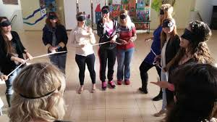
המלצות פרקטיות נוספות אחרונות... לשכלול למידת בכירים
המנחה: יצירת אקלים של פתיחות מחשבתית ושיח קבוצתי, שאילת שאלות פתוחות, עידוד להתנסויות העשויות לעורר דילמות, עידוד דיאלוג בין הלומדים ובין עצמם, עידוד לסובלנות ולהכלה של שוני וסתירות, מתן לגיטימציה לשונות גם בקרב צוותים הטרוגניים מאוד.
זמן ללמידה: הזמן הוא משאב חשוב ונמצא במחסור. יחד עם זאת, יש לאפשר לבכיר זמן, להתעמק בלמידה כשהוא משוחרר, ככל האפשר, מנטל ואחריות ארגונית.
פיתוח מגוון שיטות לימוד: על מערכת למידה לפתח פתרונות וטכניקות למידה העונות על השונות בסגנונות למידה: הרצאות, ימי עיון, סמינרים, מפגשים צוותיים, למידה עצמית, ניתוחי אירוע ועוד.
מעורבות של הלומד בלמידה: שיתוף בקביעת מטרות ותכנים, אחריות לניהול למידה עצמית: מחקרים, לימוד הבכירים את עצמם, הפריה הדדית.
שילוב תיאוריה ותרגול: נדרשת למידה המשלבת סוגי למידה שונים, באופן השוזר את התיאוריה - מצגות, קריאה עצמית, הרצאות פרונטליות, דיונים, יחד עם המחשות - דוגמאות היסטוריות, ניתוחי סוגיות, תצפית על אחר, ועם סיורי שטח, ימי עיון, רכישת מיומנויות, סדנאות, סיפורי הצלחה, עבודות ומחקרים.
תרגול הידע הנרכש: מרכיב מרכזי בלמידה הינו תרגול הידע הנרכש באמצעות טכניקות למידה שונות לשם הטמעתו, בקירוב עד כמה שניתן למצב האמת, תוך שילוב והבאה לידי ביטוי של הידע התאורטי הנרכש.

Slide 10
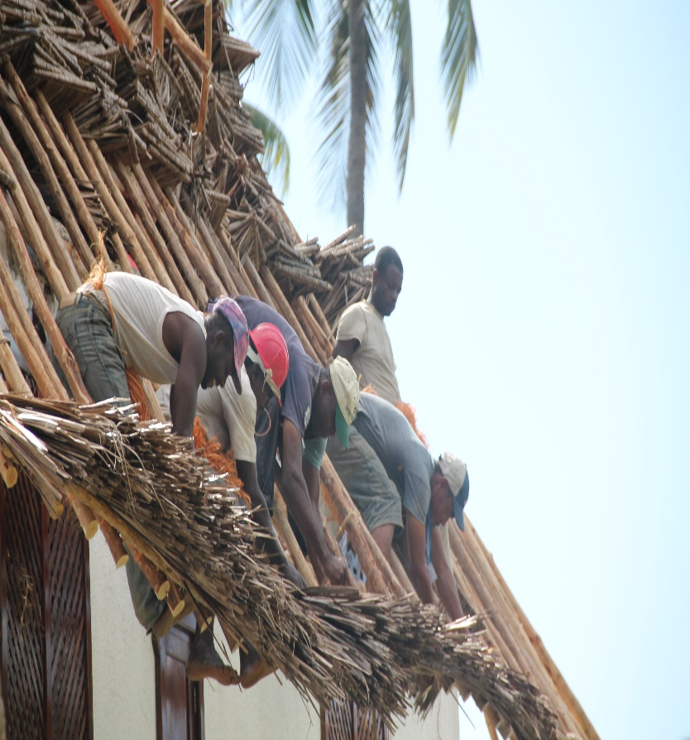
מפגשים מגוונים
בחירת בכירים "עוברי מליאה"
גיוון/רוחב
VS
עומק
פיצול או בחירה
VS
ויתור
שילוב מתודולוגיות ללמידת בכירים
עבודת צוות
שילוב משתתפים
ציר "דעה אחרת", מבט בינלאומי
אפקטיביות למידה (סיום לו"ז...)
למידה א-פורמאלית
Plan B
מז"א, תקלות
תוכנית לבינלאומיים
(suitability)
זמני עיבוד אפקטיביים
יום/לילה?
הנאה, רמה גבוהה
"סוכריות מבל"
WOW
עצמאות חקירה (למובילים ולשמתתפים)
מה הן שאלות המחקר?
מה לא עושים...?
חומרי קריאה לא קריעה
תיעוד, תיק סיור מפורט, עזרים, מצגת
תחקיר
לקחים ומשובים קודמים
מה must?
מה בין טעינה לסיור?
למידה חוויתית
לוז סיור מרווח+מנצל הזדמנויות בתאריכי הסיור
+ פקמ מנהלות
התוכנית רלוונטית ואקטואלית למב"ל?
האם היא רלוונטית לבטל"מ ו/או אסטרטגיה?
לקחים וטיפים 1.0

Slide 11
תהליך העבודה
למידת צוות מוביל
גיבוש שאלות חקר
שיח מקדים משולב עם הסגל+אקדמי
ומנהלה
גיבוש ראשוני של הטעינה
גיבוש ראשוני של הסיור/ביקור
תפקידי משתתפים/צוות
אישור תוכניות
הנגדה הקשיה
סינתזה סיכום תוכנית
ביצוע
תחקיר
הטמעה

Slide 12
עיצוב חקירה באופן עצמאי
הגדרת הבעיה לחקירה כאימון
למידה בקבוצה מצומצמת
נספח
ארגז כלים...
דיבייט, רפליקציה
שיח
ניתוח מקרה/ארוע
טעינה מבוססת חקירה
תרגול, סימולציה
משחקי תפקידים
תחקיר
ביצוע השוואה
הנגדה
ניתוח
זיקוק
הרצאות TED
קצר וממוקד
עיבוד צוותי בצורות שונות
הכנת הנחיה לעיבוד
שילוב העוצמות והמומחיות של הצוות בלמידה
פאנל
שילוב מומחים בקבוצה לאחר תאום ציפיות!
למידת שטח מפוצלת וחזרה למליאה
הצד הלוגיסטי הוא חלק מהמסר. איכות של בכירים

Slide 13
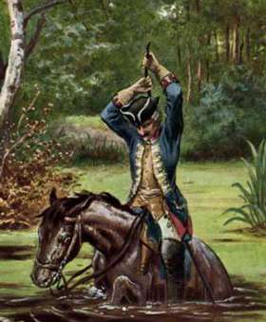
בהצלחה
הברון מינכאוזן
שולף עצמו מהביצה...

